Slide 1

Устный журнал
Вклад микробиологов России в развитие науки
Майорова М.Е.
Мусиенко А.Б.

Slide 2

С чего всё начиналось…
Notes:
На протяжении тысячелетий человек жил в окружении невидимых существ, использовал продукты их жизнедеятельности, например, продукты молочнокислого, спиртового, уксуснокислого брожений, страдал от них, когда эти существа были причиной болезни, но не подозревал об их присутствии, так как размеры существ много ниже предела видимости, на который способен человеческий глаз.
Первым человеком, который смог увидеть микромир, был голландский изобретатель оптических линз Антони ван Левенгук.

Slide 3
Страничка 1
«Счастье в жизни,
а жизнь в работе»
Л.А. Зильбер
Историческая…

Slide 4
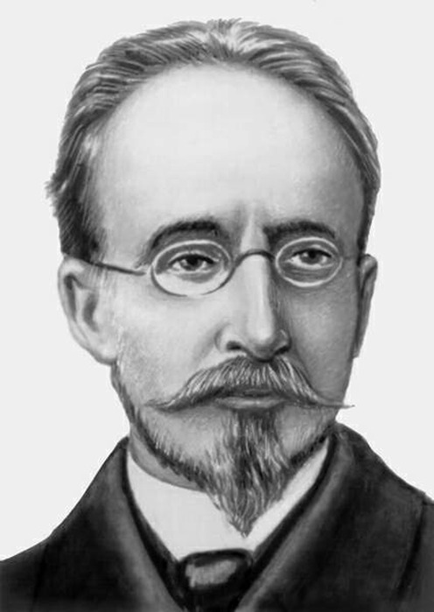
Габричевский
Георгий Норбертович
(1860—1907)
русский учёный, микробиолог, основатель научной школы, один из организаторов производства бактериологических препаратов в России

Slide 5
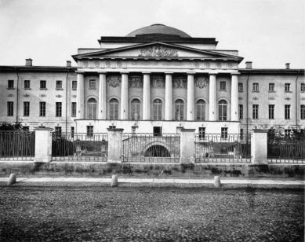
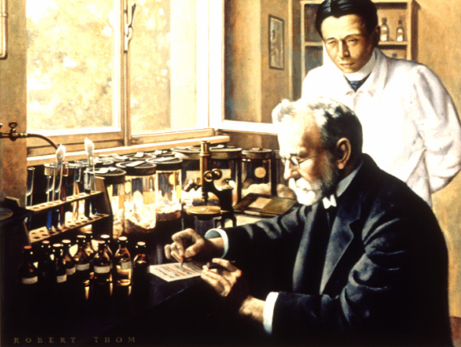
1878 г. - окончил гимназию в Москве
1884 г. - окончил Медицинский факультет Московского университета
1888 г. - стал доктором медицины
1889 – 1891г.г. - стажировался в лабораториях И. И. Мечникова,
Р. Коха, П. Эрлиха
Notes:
В 1884—1885 гг. он — врач-экстерн в неврологическом отделении Старо-Екатерининской больницы. В 1888 г. стал доктором медицины за диссертацию: «К вопросу о возбудимости мышц. Экспериментальное исследование».

Slide 6
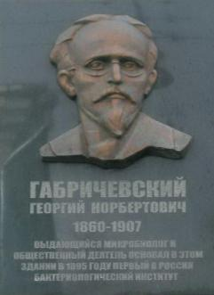
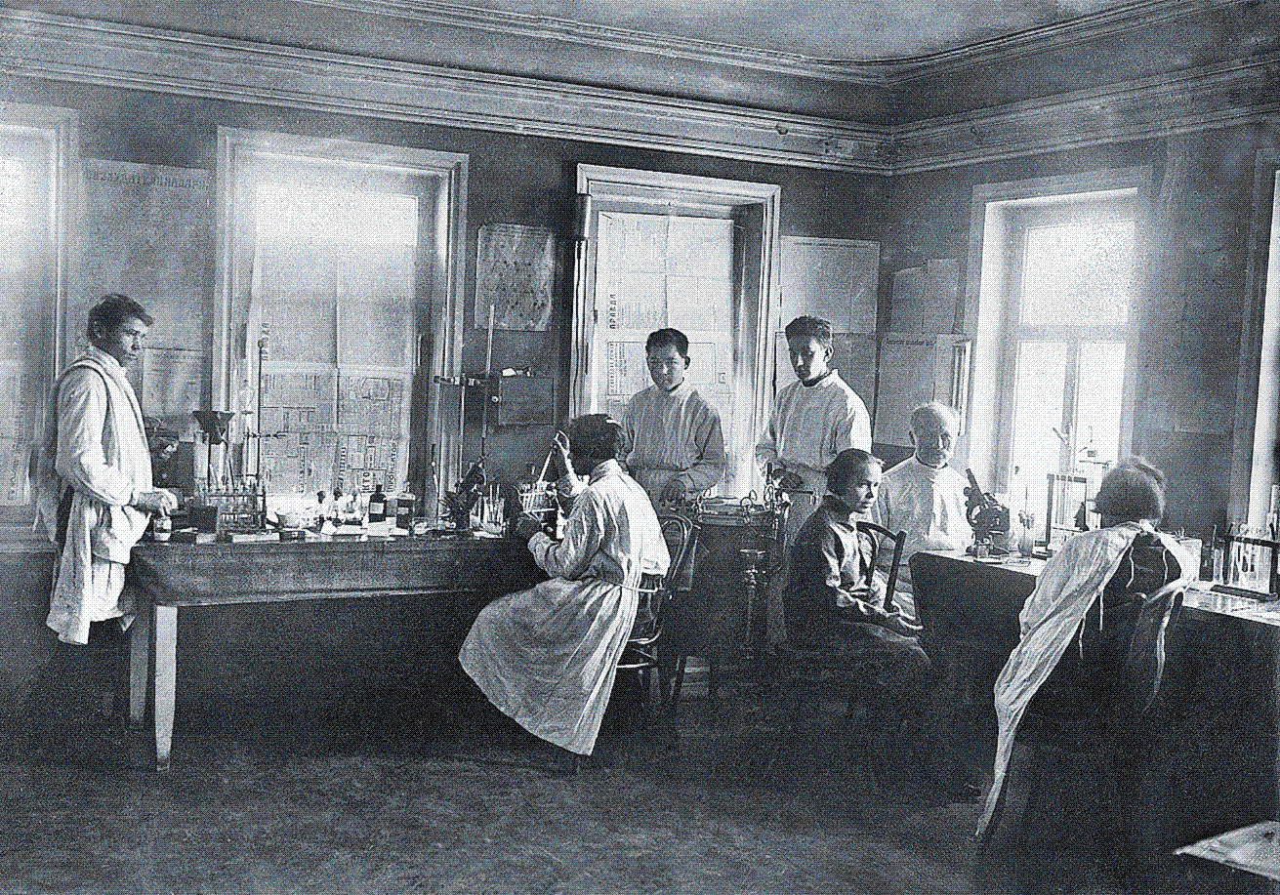
1892 г. - начал читать в Московском университете первый в России систематический курс бактериологии для студентов и врачей
организовал бактериологическую лабораторию, выросшую впоследствии в Бактериологический институт
Notes:
Его многократно переиздававшееся руководство по медицинской бактериологии служило в течение многих лет настольной книгой русских врачей.

Slide 7
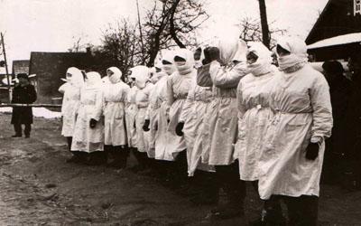
1904 -1905 г.г. -
по указаниям
Г.Н. Габричевского впервые в мировой медицинской практике московским терапевтическим обществом был сформирован и противоэпидемический отряд
Notes:
Задачей отряда была профилактика эпидемий среди военнослужащих.

Slide 8
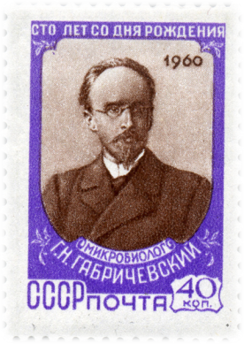
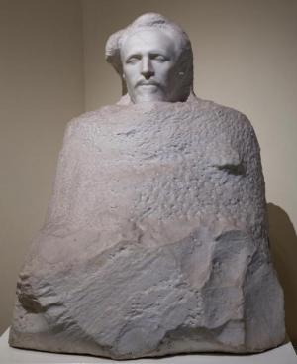
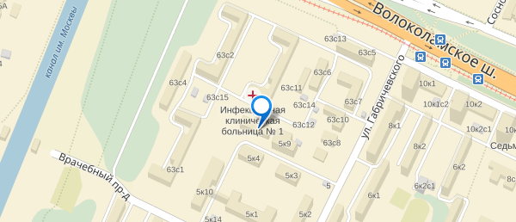
Учёный в памяти соотечественников
1960 г. - была выпущена почтовая марка СССР к 100-летию со дня рождения Г.Н. Габричевского
1965 г. - в Москве появилась улица
Г.Н. Габричевского
1979 г. - Московский НИИ эпидемиологии и микробиологии получил имя Г. Н. Габричевского
в ГМИИ им. А.С. Пушкина находится его бюст работы скульптора О. Родена

Slide 9
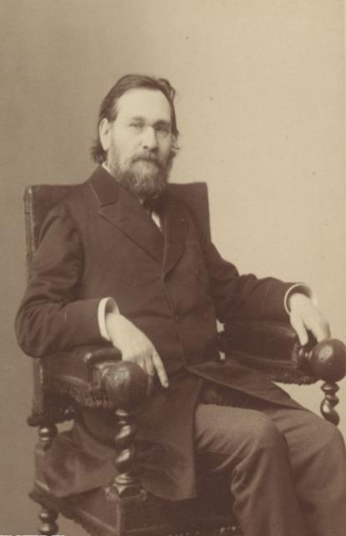
Мечников
Илья Ильич
(1845 -1916)
зоолог, эмбриолог, иммунолог, физиолог
Один из основоположников эволюционной эмбриологии
Notes:
Первооткрыватель фагоцитоза и внутриклеточного пищеварения, создатель фагоцитарной теории иммунитета и сравнительной патологии воспаления, основатель научной геронтологии. Один из основоположников эволюционной эмбриологии.

Slide 10
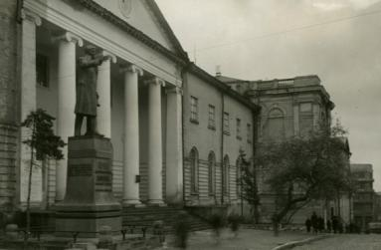
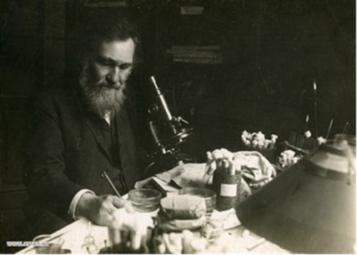
1862 г. – окончил среднюю школу с золотой медалью
1864 г. - окончил в Харькове 4-летний университетский курс за 2 года
1867-1868 гг. - защитил магистерскую и докторскую диссертации в Петербургском университете
1870 – 1882 гг. - профессор Новороссийского университета в Одессе

Slide 11
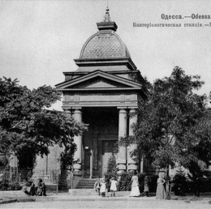
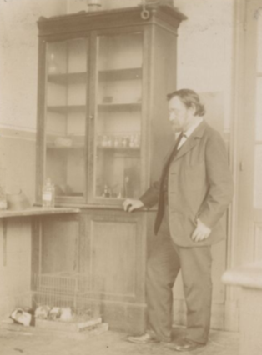
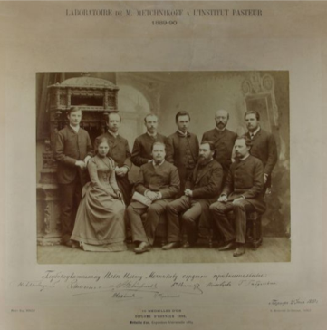
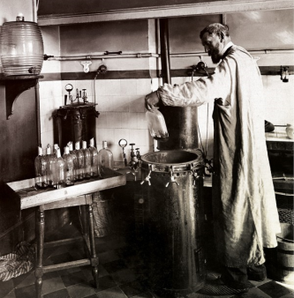
1886 г. - организовал вместе с Н.Ф. Гамалеей в Одессе первую в России Бактериологическую станцию, где готовили вакцины против бешенства и сибирской язвы
1888 г. – руководство лабораторией в созданном
Л. Пастером институте
Notes:
Многие врачи из разных стран получили здесь свой опыт работы. В 1888 г. по приглашению Л. Пастера Илья Ильич переехал в Париж, где ему была предоставлена лаборатория в созданном Л. Пастером институте.

Slide 12

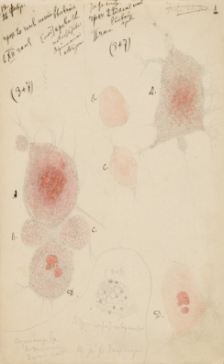
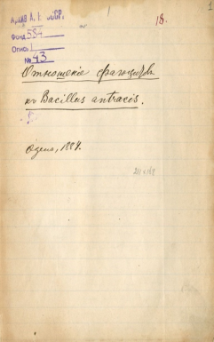
Научные открытия И.И. Мечникова
1882 г. - описал явление фагоцитоза
1901 г. - сформулировал фагоцитарную теорию иммунитета в труде «Невосприимчивость в инфекционных болезнях»
Фагоцитоз
Зарисовки И.И. Мечникова
Notes:
Работая в Париже, И.И. Мечников описал явление фагоцитоза – одного из самых блестящих открытий 19 века.
В 1901 г. им сформулирована фагоцитарная теория иммунитета, изложенная в труде «Невосприимчивость в инфекционных болезнях».

Slide 13


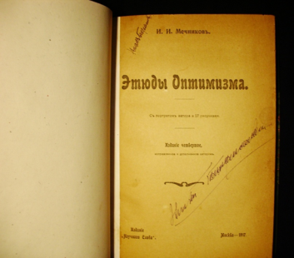
значительное место в трудах И.И. Мечникова занимали вопросы старения
учёный верил, что с помощью науки и культуры человек в состоянии подготовить себе счастливое существование
эти взгляды изложены в трудах «Этюды о природе человека» и «Этюды оптимизма»

Slide 14
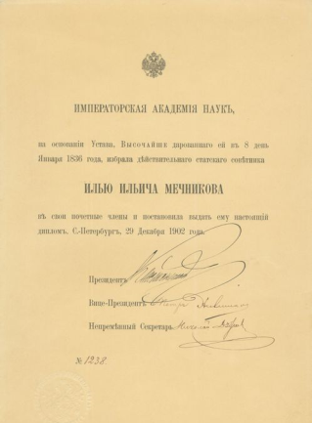
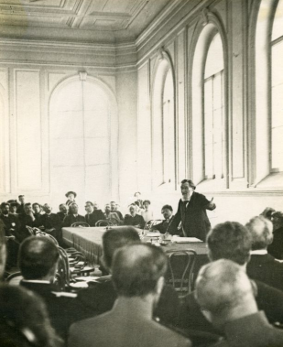
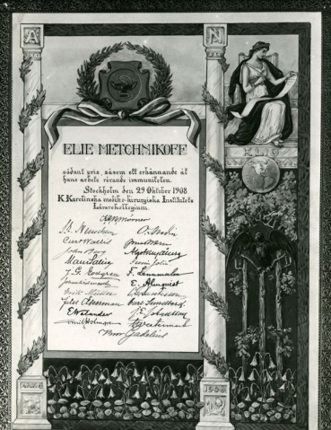
1902 г. - звание почетного члена Российской академии наук
1908 г. – лауреат Нобелевской премии
И.И. Мечников среди участников заседания, посвященного чествованию ученого после получения им Нобелевской премии (май 1909 г.)
Notes:
Институт Пастера и все европейское сообщество торжественно отмечали 70-летие И.И. Мечникова. Эмиль Ру (французский бактериолог) в дни празднования этого юбилея в своей речи сказал: «В Париже, как в Петрограде и в Одессе, Вы стали главой школы и зажгли в этом институте научный очаг, далеко разливающий свой свет. Ваш огонь делает горячим равнодушного и скептику внушает веру. Вы — несравненный товарищ в работе; не раз мне выпадало счастье участвовать в Ваших изысканиях. В сущности, все делали Вы. Институт Пастера многим обязан Вам. Вы принесли ему престиж Вашего имени и работами своими способствовали его славе. Оставаясь русским по национальности, Вы заключили с Институтом франко-русский союз задолго до того, как мысль о нем возникла у дипломатов».

Slide 15
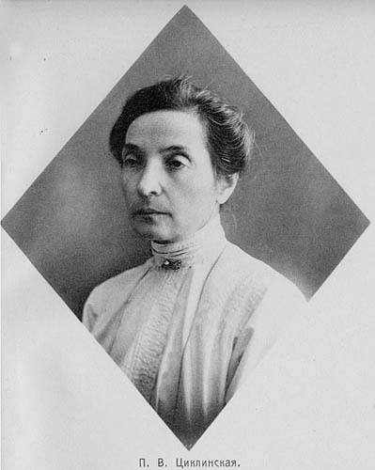
Циклинская
Прасковья Васильевна
(1859 -1923) бактериолог, первая русская женщина - профессор бактериологии, ученица И. И. Мечникова
Notes:
П. В. Циклинская — автор большого числа работ по вопросам общей и медицинской микробиологии. Ее важнейшие труды посвящены изучению нормальной микрофлоры кишечника человека, ее изменений в зависимости от возраста, питания и других условий, а также антагонистических взаимоотношений микроорганизмов. Большую ценность представляют ее исследования микрофлоры кишечника у детей, в частности роли бифидобактерий у новорожденных, этиологии диспепсий и др. Работы П. В. Циклинской «О гемолизинах бактерий», «О цитотоксических свойствах кровяной сыворотки» и поныне не утратили своего значения. Ее исследования способствовали развитию нового направления в медицинской микробиологии — гнотобиологии ([греч, gnotos известный + биология] - раздел экспериментальной биологии и медицины, занимающийся получением и выращиванием животных, свободных от микроорганизмов, или животных, имеющих определенные виды микробов, для изучения механизмов и форм взаимодействия микроба с организмом, фундаментальных проблем иммунологии, радиобиологии и пр.).

Slide 16
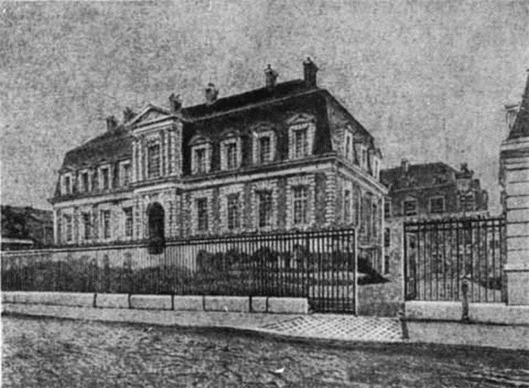
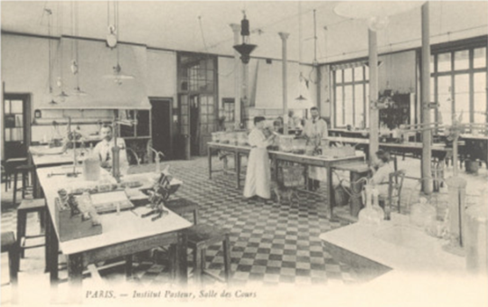
1889 г. - окончила физико-математический факультет Высших (Бестужевских) женских курсов
продолжила образование в Париже
добилась права поступить на первые
бактериологические курсы в
Институте Пастера

Slide 17
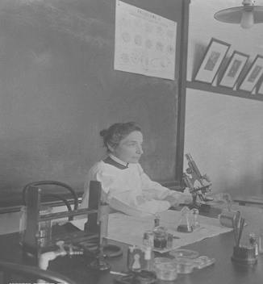
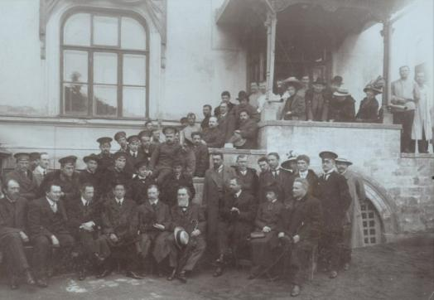
1902 г. - защитила диссертацию на тему «Исследования в области изучения термофильных микробов» в Женевском университете, получила
звание доктора естественных наук
1908 г. - избрана заведующей кафедрой бактериологии медицинского
факультета Московских высших
женских курсов
1917 г. - Московским университетом
П.В. Циклинской была присвоена
степень доктора медицины без
защиты диссертации

Slide 18
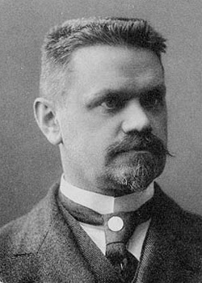
Тарасевич
Лев Александрович
(1868-1927)
иммунолог, эпидемиолог, микробиолог, основатель системы государственного надзора за качеством вакцин и сывороток
Notes:
Л. А. Тарасевич был эрудированным, всесторонне образованным человеком. Все, кто его знал, говорили о его доброжелательности, деликатности, постоянной готовности прийти на помощь.

Slide 19
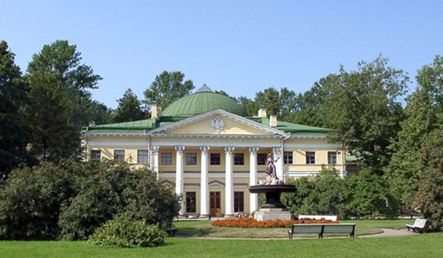
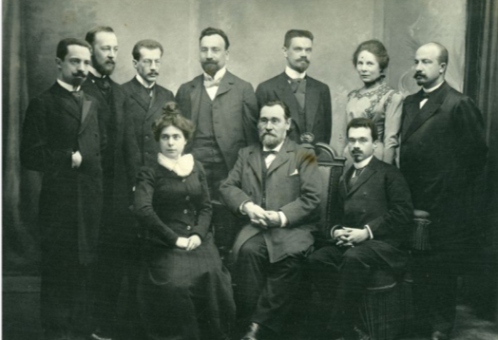
1886 г. - окончил Кишинёвскую гимназию с золотой медалью
1891г. - окончил Императорский Новороссийский университет
получил медицинское образование в Военно-медицинской академии в Петербурге
1897 г. - завершил медицинское образование в Париже
1900 – 1902 гг. - работал в Институте Пастера в Париже
с И. И. Мечниковым
В кругу соотечественников в Институте Пастера в Париже
Notes:
В 1899 г. работал в Киевском университете на кафедре общей патологии у выдающегося русского патолога Владимира Валерьяновича Подвысоцкого. В 1900—1902 гг. работал в Институте Пастера в Париже у И. И. Мечникова. Был одним из любимых учеников Мечникова и последователем его клеточной теории иммунитета.

Slide 20

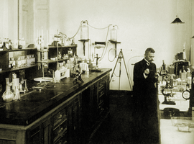
«Прививки не являются, конечно, ни абсолютным, ни идеальным средством, но они представляют по обстоятельствам настоящего времени наиболее существенную предупредительную меру по отношению к целому ряду заболеваний, и проведение их надо признать обязательным»
1908 – 1924 гг. - профессор кафедры бактериологии на медицинском отделении Московских высших женских курсов
1914–1918 гг. – был инициатором и организатором вакцинации русской армии против брюшного тифа и холеры
1918 г. – по инициативе Л.А. Тарасевича была создана первая в СССР станция по контролю бактериальных препаратов
основатель и директор Государственного научного института народного здравоохранения (ГНИЗ) им. Пастера

Slide 21
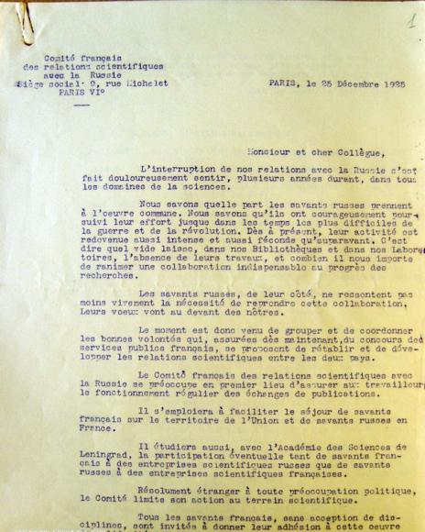
организатор и председатель съездов бактериологов, эпидемиологов и санитарных врачей
огромной заслугой Л.А. Тарасевича является возобновление научных связей русских ученых с зарубежными странами, прерванных в годы войны и интервенции
Обращение Французского комитета по научным связям с Россией к микробиологу Л.А. Тарасевичу с предложением восстановить связи между учеными двух стран (1925 г.) (на французском языке)

Slide 22
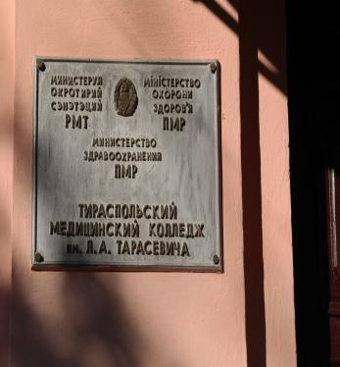
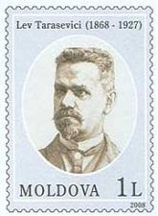
Учёный в памяти соотечественников
на родине учёного, в Тирасполе, его именем назван медицинский колледж
выпущена почтовая марка в честь 140-летия со дня рождения учёного
Почтовая марка Молдовы, 2008 год

Slide 23
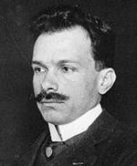
Безредка
Александр Михайлович
(1870 - 1940)
микробиолог и иммунолог,
ученик И.И. Мечникова

Slide 24
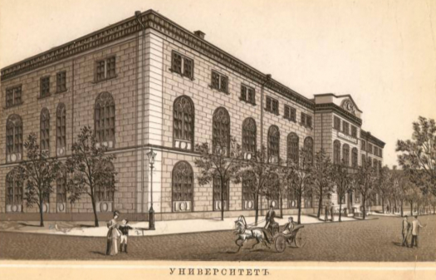
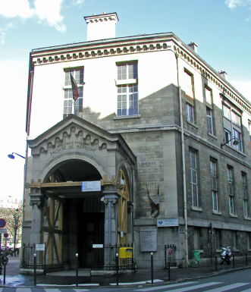
1892 г. - окончил физико-математический факультет Новороссийского университета в Одессе
1892 г. - защитил диссертацию в Одессе
1896 г. - посещал курсы в Институте Пастера
1897 г. - окончил медицинский факультет Сорбонны, одновременно работал препаратором в лаборатории Мечникова
1905–1914 гг. - возглавлял лабораторию в Институте Пастера
1919–1940 гг. - возглавлял отдел, которым раньше руководил
И.И. Мечников

Slide 25
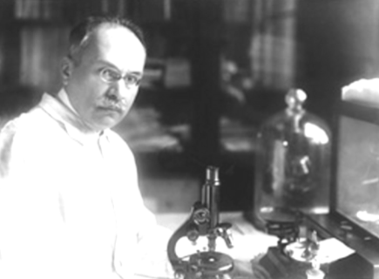
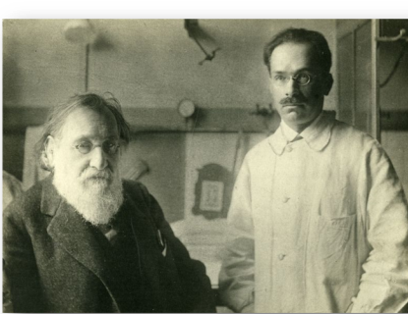
Сфера научных исследований
эндотоксины
анафилактический шок
иммунитет к желудочным инфекциям и сибирской язве
антимикробной иммунизации для борьбы с раком
А.М. Безредка в лаборатории
И.И. Мечников и А.М. Безредка
Notes:
Большую известность получили исследования А. М. Безредки проблем местного иммунитета.
Открытый им способ местной иммунизации нашёл применение для профилактики ряда инфекций.
Вакцинация по Безредке применяется против брюшного тифа, дизентерии, холеры, сибирской язвы, оспы, вакцинация через кожу против стрептококковой и стафилококковой инфекции.

Slide 26
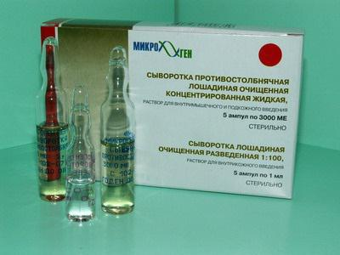
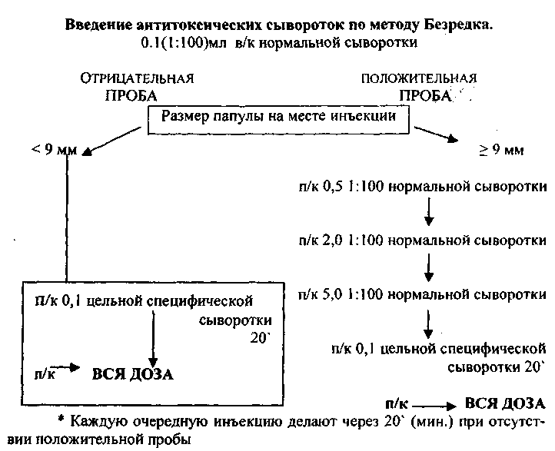
Метод десенсибилизации организма при введении сывороток
А.М. Безредка разработал
метод десенсибилизации,
применяемый
для предупреждения
анафилактических реакций при
введении антитоксических,
антибактериальных или
противовирусных сывороток
Notes:
Созданный им метод (метод Безредки) - постепенное введение лечебных сывороток для предупреждения нежелательных реакций - широко используется и в настоящее время.

Slide 27

Научно-просветительская деятельность
В 1921 г. вышла в
свет книга А.М. Безредки
«История одной
идеи», посвященная
творчеству Мечникова
Notes:
Его научные публикации:
«Местная иммунизация», 1926 г.
«О значении раздражителей в инфекции и иммунитете», 1927 г.
«Анафилаксия и антианафилаксия», 1930 г.

Slide 28
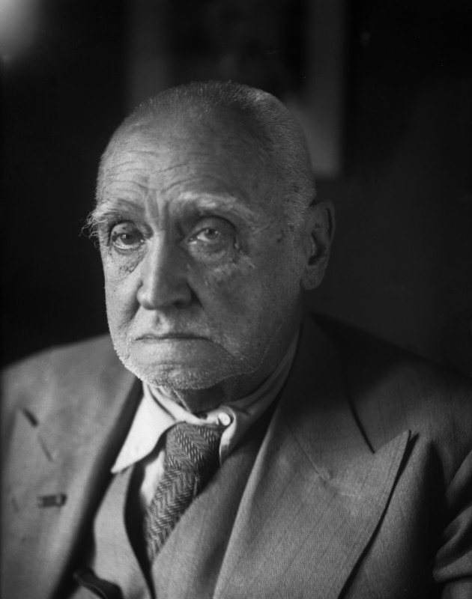
Гамалея
Николай Федорович
(1859 – 1949)
микробиолог, эпидемиолог,
гигиенист, организатор
здравоохранения,
почетный член АН СССР, академик АМН

Slide 29
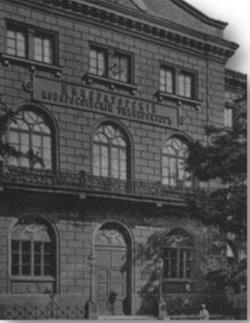
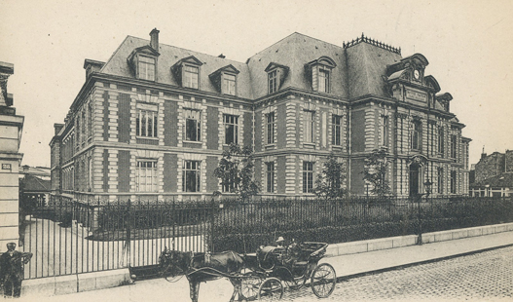
1880 г. - окончил Новороссийский университет в Одессе
1883 г. - окончил Военно-медицинской академии в Петербурге
1886 г. - работал в Париже в институте Л. Пастера
изучая прививки против бешенства, усовершенствовал пастеровский метод

Slide 30
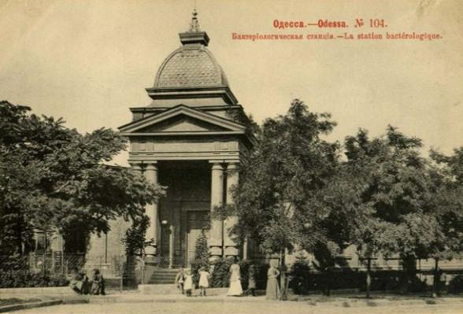
Открытие бактериологической станции в Одессе
1886 г. - вместе с И.И. Мечниковым организовал в Одессе первую в Российской империи бактериологическую станцию
работал над усовершенствованием вакцин
Notes:
Н.Ф. Гамалея работал над усовершенствованием вакцин: внес изменения в метод изготовления вакцины и схему иммунизации. Безвредность новых более активных препаратов вакцины Гамалея проверяет на себе.
Н.Ф. Гамалея осуществил первые прививки против бешенства в России.

Slide 31

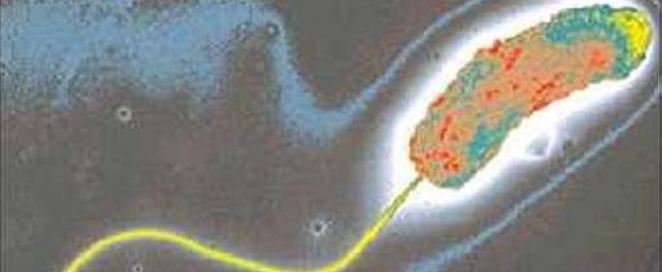
Вклад в эпидемиологию
1892 г. - защитил докторскую диссертацию
"Этиология холеры с точки зрения
экспериментальной патологии»
1899 г. - под руководством Н.Ф. Гамалея
был создан бактериологический институт в Одессе
1901-1902 гг. - руководил противоэпидемическими
мероприятиями во время чумы в Одессе
Н.Ф. Гамалея был первый из русских
врачей, посвятивших себя
исследованию эпидемий
холеры и чумы

Slide 32

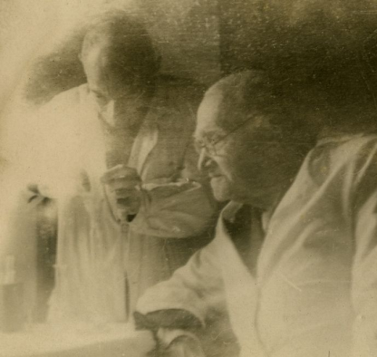
1909 г. - Н.Ф. Гамалея впервые
установил роль вшей в передаче сыпного
тифа
ввел термин «дезинсекция»
Notes:
Учёный провел многочисленные исследования по выбору методов дезинсекции, которые применялись в нашей стране во время войны. Проводил работы по изучению туберкулеза и эпидемического гриппа, разработал способ культивирования микобактерий туберкулеза, который и сейчас применяется при получении вакцины БЦЖ

Slide 33
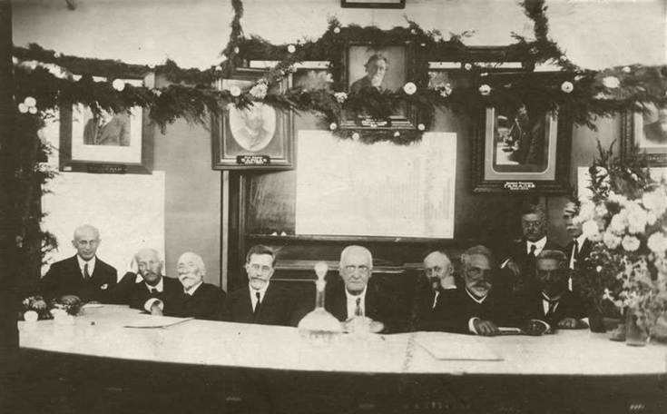
1912-1928 гг. - научный руководитель Института оспопрививания в Ленинграде
1930-1938 гг. - научный руководитель Центрального института эпидемиологии и бактериологии в Москве
Н.Ф. Гамалея (в центре) в президиуме X Всесоюзного съезда бактериологов, эпидемиологов и санитарных врачей (1926г.)
Notes:
На съезде работников медико-санитарных учреждений (1918 г.) Н.Ф. Гамалея изложил свои взгляды на необходимость обязательного оспопрививания.

Slide 34




Научно-просветительская деятельность
1910-1913 гг. -
издавал и редактировал основанный им журнал
«Гигиена и санитария»
1890-1940 гг. - автор
первых учебников для
врачей по бактериологии и микробиологии
Notes:
Н.Ф. Гамалея был одним из основоположников профилактического направления в медицине

Slide 35
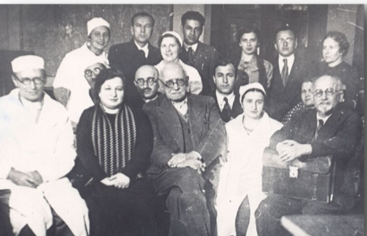
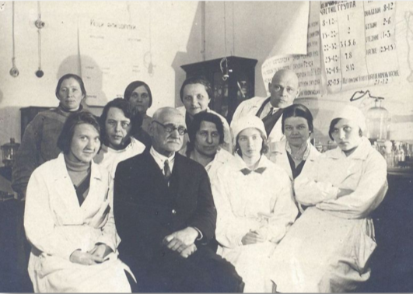
с 1938 г. - профессор кафедры
микробиологии 2-го Московского
медицинского института и заведующий
лабораторией Института
эпидемиологии и микробиологии
АМН СССР
Н.Ф. Гамалея с сотрудниками 2-го Московского медицинского института (1935-38гг.)
Notes:
Человек гибкого ума, патриот, гений, исследователь, экспериментатор, он посвятил свою жизнь науке. Осуществил ряд фундаментальных исследований по эпидемиологии, микробиологии и иммунологии туберкулеза, сибирской язвы, натуральной оспы, сыпного тифа, холеры.

Slide 36

Зильбер
Лев Александрович
(1894-1966)
микробиолог, иммунолог, онколог, создатель советской школы вирусологии
Notes:
Один из создателей теории вирусной природы рака, ученый, на счету которого много открытий в области медицины и заслуг перед страной и ее народом.

Slide 37


1912 г. - Л.А. Зильбер окончил Псковскую губернскую гимназию с серебряной медалью
1919 г. - окончил медицинский факультет Московского университета
1929 г. - занял должность директора Азербайджанского Института микробиологии

Slide 38


1928 г. - Лев Александрович женился на Зинаиде Виссарионовне Ермольевой, которая станет прототипом главной героини «Открытой книги» Вениамина Каверина
1928-29 гг. - Зильбер и Ермольева работали вместе в институтах Пастера и Коха
Вениамин Александрович Каверин
(младший брат Льва Александровича)

Slide 39

1930 г. - присвоение звания профессора и ученой степени доктора наук
1931 - 1933 гг. - работал в микробиологическом институте им. Л. А. Тарасевича
1934 - 1937 гг. - создал и руководил первой в СССР Центральной вирусной лабораторией
1937 г. - руководил дальневосточной экспедицией по изучению клещевого энцефалита
Notes:
В 1930 г. Зильберу было присвоение звание профессора и ученая степень доктора наук в Московском Институте усовершенствования врачей. В 1931 - 1933 гг. Лев Александрович работал в микробиологическом институте им. Л. А. Тарасевича (ныне Государственный научно-исследовательский институт стандартизации и контроля медицинских биологических препаратов им. Л.А. Тарасевича). В 1932 г. руководил в Казахстане борьбой против эпидемии оспы. В 1934 - 1937 гг. Лев Александрович создал и руководил первой в СССР Центральной вирусной лабораторией. В 1937 г. Л.А. Зильбер возглавил дальневосточную экспедицию по изучению неизвестного инфекционного заболевания центральной нервной системы. В ходе работы экспедиции была выяснена природа заболевания — клещевого энцефалита — и предложены методы борьбы с ним.

Slide 40

1944 г. - публикует свою концепцию происхождения раковых опухолей
1945 г. - избран действительным членом Академии медицинских наук, назначен научным руководителем Института вирусологии АМН СССР
1945 г. - публикация статьи «Проблема рака» в газете «Известия»
Notes:
В 1939 г. стал заведующим отделом вирусологии в Центральном Институте эпидемиологии и микробиологии. В 1945 г. избран действительным членом Академии медицинских наук, назначен научным руководителем Института вирусологии АМН СССР и возглавил отдел вирусологии и иммунологии опухолей Института эпидемиологии, микробиологии и инфекционных болезней АМН СССР, где и работал все последующие годы.

Slide 41

Ермольева
Зинаида
Виссарионовна
(1898 - 1974)
советский учёный-микробиолог,
эпидемиолог, действительный член
Академии медицинских наук СССР

Slide 42



1921 г. – окончила Северо – Кавказский университет
1921 г. - ассистент на кафедре микробиологии
Кавказского Университета в Ростове-на-Дону,
одновременно заведует бактериологическим
отделением Северо-Кавказского
бактериологического института
1925 г. - возглавляет отдел биохимии микробов в
Биохимическом институте им. А. Н. Баха в Москве
Сидят: в центре А.Н. Бах, слева З. Ермольева

Slide 43

Изучение холероподобных вибрионов
1922 г. - во время вспышки холеры в Ростове-на-Дону выделяет светящийся в темноте холероподобный вибрион
разрабатывает метод экспресс-диагностики холеры
1939 г. - командировка в Афганистан,
впервые применяется препарат холерного
бактериофага
разработала метод обеззараживания воды
от возбудителей холеры с помощью хлора
изучала применение бактериофагов для
профилактики и лечения кишечных
инфекций
Notes:
Одним из важнейших направлений научной деятельности Зинаиды Виссарионовны было изучение холеры.
В 1922 г. во время вспышки холеры в Ростове-на-Дону она выделяет из организма больного светящийся в темноте холероподобный вибрион. Зинаида Виссарионовна разрабатывает метод экспресс-диагностики холеры.
В 1939 г. она была командирована в Афганистан, где произошла вспышка холеры. Для предотвращения распространения инфекции в профилактических целях впервые применяется созданный ею препарат холерного бактериофага.
Зинаида Виссарионовна разработала метод обеззараживания воды от возбудителей холеры с помощью остаточного хлора. Этот метод лег в основу новых санитарных норм СССР.
З.В. Ермольева изучала применение бактериофагов для профилактики и лечения кишечных инфекций.

Slide 44


Получение лизоцима
1934 – 1943 гг. - разрабатывает метод выделения и концентрации лизоцима
1935 г. - З.В. Ермольевой присуждается докторская степень
1939 г. - З.В. Ермольевой присуждается ученое звание профессора
Notes:
Лизоцим широко применяется в хирургии, педиатрии, офтальмологии, для лечения заболеваний носоглотки. Авторству Ермольевой принадлежит технология выделения лизоцима. Более того, она первой смогла концентрировать его, чтобы успешно использовать на практике в медицине. Определив химическую природу вещества, исследовательница смогла обнаружить лизоцим в различных сельскохозяйственных культурах – хрене, редьке и т. д. Это открытие объяснило эффективность различных народных средств от болезней и заболеваний.

Slide 45


Работа в период Великой Отечественной Войны
1942 г. - руководитель
Лаборатории биохимии микробов
Всесоюзного института
экспериментальной медицины
впервые получен отечественный
антибиотик - пенициллин
созданный препарат пенициллина –
крустозин ВИЭМ был выделен из
штамма гриба вида Penicillium crustosum
Культура Penicillium crustosum
Notes:
В конце 1944 года Ермольева вместе с великим хирургом Николаем Бурденко отправилась на фронт, чтобы провести испытания препарата в боевых условиях. Советский пенициллин выдержал решающую проверку – лекарство действительно помогало раненым красноармейцам. После этого началось промышленное производство препарата.

Slide 46


1942 г. - вспышка холеры в
осажденном Сталинграде
З.В. Ермольевой в специально
созданной подземной лаборатории, под
обстрелом, в кратчайшие сроки было
налажено производство холерного
бактериофага
1944 г. - Советская военно -
медицинская служба применила
пенициллин на фронте
Notes:
Несмотря на все опасности, связанные с уличными боями, бомбардировками и прочими ужасами войны, Зинаида Ермольева вместе со своей командой организовала массовую вакцинацию населения. Когда производство было налажено, заветное средство начали принимать по 50 тысяч человек в день. Благодаря оперативной работе микробиологов и врачей удалось избежать массовой эпидемии в городе. Хотя Великая Отечественная война была уже на завершающей стадии, тысячам советских солдат по-прежнему была необходима экстренная помощь.

Slide 47

После войны
З.В. Ермольева – основатель
отечественной науки об
антибиотиках. Создала в СССР
новую отрасль промышленности –
биотехнологию антибиотиков
1956 г. - возглавила Комитет по
антибиотикам
представляла нашу страну во
Всемирной организации здравоохранения
Notes:
Ученые помогали медицинским работникам прекращать распространение инфекционных заболеваний в действующей армии и тылу, спасать солдат с тяжелыми огнестрельными ранениями, предотвращая послеоперационные осложнения.
В годы Великой Отечественной войны было возвращено в строй более 90% раненых бойцов. Спасение жизней участников боевых сражений, принесших победу нашей стране, стало возможно благодаря своевременной разработке учеными отечественных антибиотиков, вакцин, сывороток, бактериофагов.

Slide 48
Страничка 2
Их имена рядом с нами…
Notes:
Отечественные ученые-микробиологи создавали научные школы, на базе которых возникли многочисленные лаборатории и институты, решающие научно-практические задачи микробиологии. В настоящее время в Москве действует ряд научно-исследовательских институтов, основным содержанием деятельности которых является решение фундаментальных проблем эпидемиологии и микробиологии. Многие из них носят имена отечественных микробиологов и иммунологов.

Slide 49


Московский научно-исследовательский институт эпидемиологии и микробиологии им. Г. Н. Габричевского г. Москва, ул. Адмирала Макарова, д. 10
был организован на базе Бактериологического Императорского Московского Университета, созданного в 1895 г. Г. Н. Габричевским
имя Г.Н. Габричевского было присвоено институту в 1979 г. в знак признания успешного развития научных идей его основателя
МНИИЭМ является основоположником и активным участником внедрения системы эпидемиологического надзора за дифтерией, коклюшем, корью, менингококковой инфекцией, внутрибольничными инфекциями, сальмонеллезом
является пионером среди научных учреждений России по экспериментально-теоретическому обоснованию и разработке биологических препаратов для коррекции микрофлоры человека при дисбактериозах различного генеза
в стенах института разработаны и внедрены в здравоохранение широко применяемые биопрепараты: бифидобактерин, бификол, ацилак, бифилонг, созданы их различные лекарственные и кисломолочные формы
Notes:
С первых дней существования вся деятельность института была неразрывно связана с задачами практического здравоохранения, направленными на снижение инфекционной заболеваемости и детской смертности. Уже в первый год со дня основания бактериологического института впервые в России было организовано производство противодифтерийной сыворотки, необходимость которой была продиктована высокой заболеваемостью и смертностью от этой инфекции (150 тыс. смертей в год). Развитию идей Г.Н. Габричевского посвятили свою деятельность его ученики и последователи - П.В. Циклинская, Е.И. Марциновский, В.И. Кедровский и др.- многие из которых впоследствии стали основателями самостоятельных научных учреждений России.

Slide 50


Научно-исследовательский институт вирусологии имени
Д.И. Ивановского г. Москва, улица Гамалеи, д.16
основан в 1944 г.
основными направлениями деятельности являются исследования по проблемам вирусных заболеваний: гриппа, СПИДа, гепатитов, бешенства, герпесвирусных болезней, вторичной иммунной недостаточности и др.
институт пополняет Государственную коллекцию вирусов, коллекции культур клеток и др.
Notes:
В своей работе институт использует самые современные методы: молекулярно-генетические, высокотехнологичные, пептидный синтез, методы биотехнологии, клеточной и генной инженерии и др.

Slide 51


Научно-исследовательский центр эпидемиологии и микробиологии им. почетного академика Н.Ф. Гамалеи г. Москва, ул. Гамалеи, д.18
основан в 1891 г.
с историей центра связаны имена выдающихся ученых:
почетного академика Н.Ф. Гамалеи – основателя отечественной медицинской микробиологии
академика АМН СССР Л.В. Громашевского –
основоположника отечественной эпидемиологии
академика Е.Н. Павловского – создателя учения о
природной очаговости болезней
академика АМН СССР Л.А. Зильбера – автора
вирусо-генетической теории происхождения опухолей
особое место занимают закономерности распространения
и эпидемического проявления инфекционных заболеваний,
структура и динамика инфекционной патологии населения
Notes:
Институт Гамалея осуществляет проведение фундаментальных и прикладных (в том числе клинических) исследований в области эпидемиологии, медицинской и клеточной микробиологии, вирусологии, инфекционной иммунологии. Здесь проводится исследования в области молекулярной биологии, нанобиотехнологий и биобезопасности в целях сохранения и укрепления здоровья человека, развития здравоохранения и медицинской науки. Особое место в работе учёных занимают вопросы распространения и эпидемического проявления инфекционных заболеваний, структура и динамика инфекционной патологии населения; возникновение, функционирование и эпидемическое проявление природных очагов болезней человека. Не остались без внимания проблемы общей и инфекционной иммунологии, включая иммунорегуляцию и иммунокоррекцию.

Slide 52
Страничка 3
Это интересно…
Notes:
Сегодня мы говорим об истоках микробиологии, вспоминаем ученых, внесших свой вклад в развитие микробиологии как науки. Оказывается, наука может быть не только серьёзной, но занимательной и увлекательной.

Slide 53


Стеклянные скульптуры
невидимых глазу существ
Notes:
Художник и скульптор Люк Джеррем волею судьбы стал неплохо разбираться и в микробиологии. Он подробно знакомился с внешностью самых разных микросуществ, чтобы воссоздать их в стекле, в виде изящных скульптур понятной величины. Получилось не просто интересно – получилось удивительно красиво …

Slide 54




Аденовирус
Амеба
Кишечная палочка
Сальмонелла

Slide 55


Искусство в чашках Петри
В 1936 году на II Международном конгрессе микробиологов Флеминг впервые прочитал доклад о своих опытах с пенициллином
положил начало необычному изобразительному жанру
Notes:
Флеминг рисовал эскиз будущего изображения на промокательной бумаге, накладывал бумагу питательную среду, а затем раскрашивал его культурами бактерий, имеющих разный цвет. После того, как бактерии размножались, на поверхности питательной среды возникали цветные изображения. Выращивая определённым образом культуры бактерий в чашках Петри, он «нарисовал» в них различные картины.

Slide 56





Notes:
В качестве «холста» учёные использовали питательное желе из агара, а в качестве «красок» – культуры микроорганизмов. Выращивая определённым образом культуры бактерий в чашках Петри, они «нарисовали» в них различные картины.

Slide 57




А знаете ли вы, что…
Notes:
1. В России дворянские дети, которых приписывали к полкам, уходили в армию с серебряной посудой, что заключало в себе отнюдь не блажь богачей, а вполне прикладное значение: серебро уничтожало бактерии, что спасало юношей от различных массовых инфекционных заболеваний, например, холеры.
2. Тот запах, что исходит от мокрой земли после дождя, обусловлен органическим веществом геосмин. Его вырабатывают актинобактерии и цианобактерии, живущие на поверхности земли. Запах этого соединения описывают как «землистый», «болотистый», «плесневый». Его вряд ли можно встретить в палитре парфюмера, но он весьма распространен в природе. Это продукт жизнедеятельности почвенных бактерий рода стрептомициновых (да-да, тех самых, которые нам дали антибиотики стрептомицин, эритромицин, тетрациклин, левомитецин, линкомицин и т. д.).
3. 250 - 280 видов бактерий (по оценкам разных авторов), обнаруженных в ротовой полости, удалось выделить в чистую культуру и изучить их свойства. С помощью молекулярно-биологических методов исследований в ротовой полости найдено по данным разных авторов 600 - 750 видов микроорганизмов; а по подсчётам других учёных - даже несколько тысяч видов. Большинство из них являются безопасными.
4. Бык весом в 500 кг, находящийся на пастбищном содержании, синтезирует в сутки лишь 0,5 кг белка, а 500 кг микроорганизмов за такое же время могут дать 1250 кг белка. Иначе говоря, они синтезируют белок в 2500 раз быстрее, чем животные.

Slide 58
Страничка 4
Литературная…

Slide 59


В. Каверин
«Открытая книга»
Прототипом Татьяны Власенковой стала Зинаида Виссарионовна Ермольева
«…задача, возникшая перед большим отрядом микробиологов и эпидемиологов в Сталинграде, была не похожа на все, что делалось прежде, ни по характеру, ни по масштабу. Задача была неслыханная, небывалая. Она заключалась в том, что мы должны были организовать сложное микробиологическое производство в осажденном городе, находившемся под тяжелой угрозой» (отрывок)
Notes:
Роман посвящен судьбе микробиолога Татьяны Власенковой, одному из советских ученых первооткрывателей пенициллина. У нее был реальный прототип, ученый, стоявшая у истоков создания первого антибиотика. Книга повествует о жизни Татьяны Власенковой с детства до зрелого возраста. Писатель прослеживает нелегкий, но мужественный путь героини к научному открытию, которое оказало глубокое влияние на развитие медицинской науки. Становление характера, судьба женщины-ученого дает плодотворный материал для осмысления современной молодежью жизненных идеалов. Широко известное произведение современного русского писателя, посвященное советским микробиологам, охватывают события от предреволюционных дней до нашего времени.
Перед нами жизненный путь Татьяны Власенковой. Ей суждено было стать большой величиной в медицине. Нет, не сразу поняла она своё призвание. Как и многие девочки, Таня сначала мечтала стать актрисой и много трудилась, чтобы поступить в театральный институт. Кино было её мечтой. К счастью, она провалилась. К счастью для многих людей, чьи жизни она спасла своим открытием – пенициллином. Татьяна открыла новую эпоху - эпоху антибиотиков, наладила их производство во время Великой Отечественной войны.

Slide 60

Вл. Солоухин, Д. Голубев
«Размышления и споры о вирусах»
Что такое вирусы: потомки самостоятельно эволюционировавших форм жизни, итог регресса бактерий, «взбесившие» гены или пришельцы из космоса?
Что представляет собой царство вирусов?
Какова их роль в биосфере и может ли человек без них обойтись?
Грипп - самая загадочная и самая изученная инфекция.
Вирусы и рак.
Вирусы и инфаркты.

Slide 61

Поль де Крюи
«Охотники за микробами»
«Ему казалась крайне неправдоподобной мысль о том, что эти маленькие существа падают вместе с дождем с неба. Не мог, разумеется, Бог наварить их в горшке дождевой воды из ничего! Есть только один способ узнать откуда они явились…» (отрывок)
Notes:
Книга Поля де Крюи "Охотники за микробами" переносит читателя в мир удивительных и в то же время вполне реальных фантазий. Автор увлекательно рассказывает историю научных открытий в области микробиологии - подчас глубоко драматичную, а подчас доходящую до комедии. Несмотря на то, что некоторые сведения, изложенные в книге, к настоящему времени устарели, это ничуть не умаляет ее познавательной ценности.

Slide 62

Джессика Снайдер Сакс
«Микробы хорошие и плохие»
Улучшение санитарных условий – хорошо или плохо?
Широкое применение антибиотиков – благо или вред?
«Гигиеническая гипотеза» - прогрессирующий всплеск иммунных и других заболеваний связан с нашей чрезмерной заботой об улучшении санитарных условий.
Notes:
Улучшение санитарных условий и антибиотики привели к эпохальному повышению продолжительности жизни людей, но при этом послужили причиной новых проблем со здоровьем, нарушив тонкое, вековое равновесие, сложившееся и между микроорганизмами, живущими внутри нас, и в окружающей среде. В итоге устойчивость микроорганизмов к антибиотикам стала одной из самых серьезных медицинских проблем нашего времени. Книга “Микробы хорошие и плохие” посвящена не только этой проблеме, но и так называемой “гигиенической гипотезе”, согласно которой нынешний прогрессирующий всплеск иммунных и других заболеваний связан с нашей чрезмерной заботой об улучшении санитарных условий.

Slide 63
Страничка 5
Немного отдохнем…
Notes:
Мы с вами перелистнули почти все страницы нашего журнала. Надеемся, что вы узнали для себя много полезного и интересного. Теперь мы предлагаем вам немного отдохнуть и проверить насколько вы внимательны.

Slide 64
Викторина! Викторина! Викторина!
Назовите имя ученого – основоположника микробиологической и
иммунологической наук в России.
2. Сторонники какой теории опровергали идею И.И. Мечникова о
фагоцитах, как о пожирателях микробов?
3. Назовите имя ученого, который начал читать в Московском университете
первый в России систематический курс бактериологии для студентов
и врачей.
4. В 1917г. в Московском университете была присвоена степень доктора
медицины без защиты диссертации. Кому она была присвоена?
5. Л.А. Зильбер был старшим братом писателя В. Каверина, написавшего
роман о микробиологах. Какой это роман?
Notes:
1. Илья (И.И. Мечников)
2. сторонники гуморальной теории
3. Г.Н. Габричевский
4. П.В. Циклинской
5. «Открытая книга»

Slide 65
6. Во время I мировой войны Л.А. Тарасевич был инициатором и организатором
вакцинации русской армии против этих опасных заболеваний. О каких заболеваниях
идет речь?
7. Этот учёный впервые установил роль вшей в передаче сыпного тифа, ввел понятие
«дезинсекция».
8. Из какого вида гриба З.В. Ермольева выделила препарат пенициллина – крустозин
ВИЭМ?
9. В каком научно-исследовательском институте основными направлениями деятельности
являются исследования по проблемам вирусных заболеваний?
10. Какой метод используется в современной медицинской практике для предупреждения
анафилактических реакций при введении антитоксических, антибактериальных
или противовирусных сывороток?
Notes:
6. брюшной тиф и холера
7. Н.Ф. Гамалея
8. из штамма гриба вида Penicillium crustosum
9. в научно-исследовательском институте вирусологии им. Д.И. Ивановского
10. метод А.М. Безредка

Slide 66
Викторина!
Эталоны ответов
1. Илья (И.И. Мечников)
2. сторонники гуморальной теории
3. Г.Н. Габричевский
4. П.В. Циклинской
5. «Открытая книга»
6. против брюшного тифа и холеры
7. Н.Ф. Гамалея
8. из штамма гриба вида Penicillium crustosum
9. в научно-исследовательском институте вирусологии им. Д.И. Ивановского
10. метод А.М. Безредка

Slide 67



Решите ребусы
Один из симптомов респираторной инфекции
(насморк)
Один из симптомов туберкулёза
(кашель)
Нарушение целостности кожных покровов
(рана)

Slide 68



Респираторная вирусная инфекция
(грипп)
Нарушение целостности кожи или слизистых оболочек под действием химических или термических факторов
(ожог)
Неинфекционное респираторное заболевание
(простуда)
2
Notes:
http://biouroki.ru/rebus/42.html

Slide 69
Спасибо за внимание!

